Slide 1
Kahve Sipariş Uygulaması
Elif Sıla Demireli
*Proje hakkında daha detaylı bilgi GİTHUB README dosyasındadır.

Slide 2
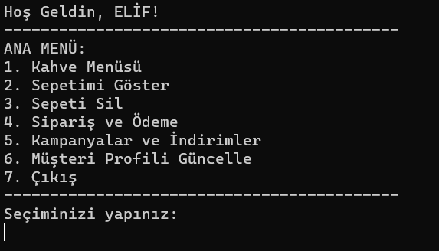
KAHVE SİPARİŞ UYGULAMASI
Projenin genel amacı, kullanıcının bir kahve siparişi oluşturmasına olanak tanımak ve bu süreci kullanıcı dostu bir şekilde yönetmektir.
Temel Özellikler:
Müşteri profili oluşturma.
Kahve menüsünden kahve seçimi yapma.
Kahve boyutu ve süt seçimi.
Sepeti görüntüleme ve yönetme.
Sipariş oluşturma ve ödeme.
Kampanya ve indirim bilgilerini görüntüleme.
Müşteri profili güncelleme.

Slide 3
Kullanıcı Kayıt ve Profil Yönetimi:
Kullanıcı, yeni bir hesap oluşturarak kendine ait bir profil oluşturabilir.
Profil bilgilerini güncelleyebilir ve değiştirebilir.
Kahve Menüsü ve Seçenekleri:
Kullanıcı, kahve menüsünden istediği kahve çeşidini seçebilir.
Kahve boyutu ve süt seçenekleri gibi özelleştirmeleri belirleyebilir.
Sepet Yönetimi:
Kullanıcı, sepetine eklediği ürünleri görüntüleyebilir, sepeti silebilir.
Sepetinde toplam fiyatı görebilir.
Sipariş Oluşturma ve Ödeme:
Kullanıcı, sepetindeki ürünleri onaylayarak bir sipariş oluşturabilir.
Ödeme yöntemini seçerek ödeme işlemini tamamlayabilir.
Kampanya ve İndirim Bilgileri:
Kullanıcı, mevcut kampanya ve indirimleri görebilir.
Sepetindeki tutara kampanya/indirimleri uygulayabilir.
Her bir kampanyayı bir kez kullanabilir.

Slide 4
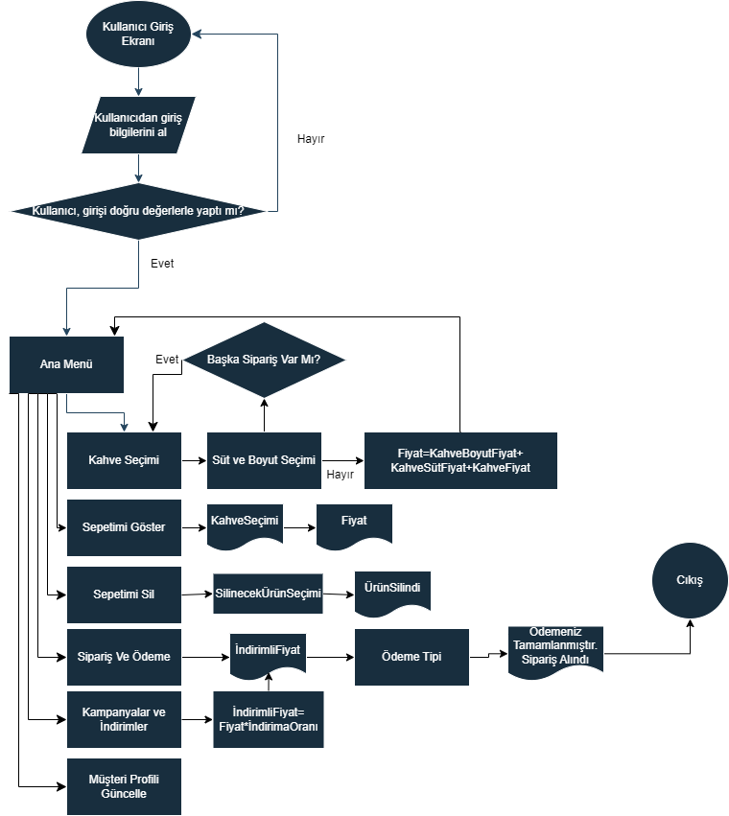
Sipariş Otomasyonunun Akış Şeması

Slide 5
SORUNLAR VE ÇÖZÜMLER
Sorun: Kullanıcının istenilen şekilde bir değer girmemesi durumu.
- Girişlerde boş değer kontrolü
- Kullanıcı adı kontrolü
- E-posta format kontrolü
- Boş sepet uyarısı
- Kredi Kartı bilgilerinde hane kontrolü
- İndirim kullanım sınırlaması

